Slide 1
제품 백로그 특성
DEEP
Detailed appropriately(적절한 세부사항)
Emergent(창발적, 발생적)
Estimated(추정)
Prioritized(우선 순위)

Slide 2
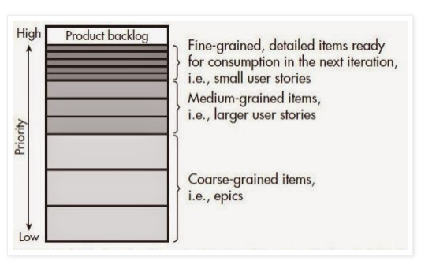
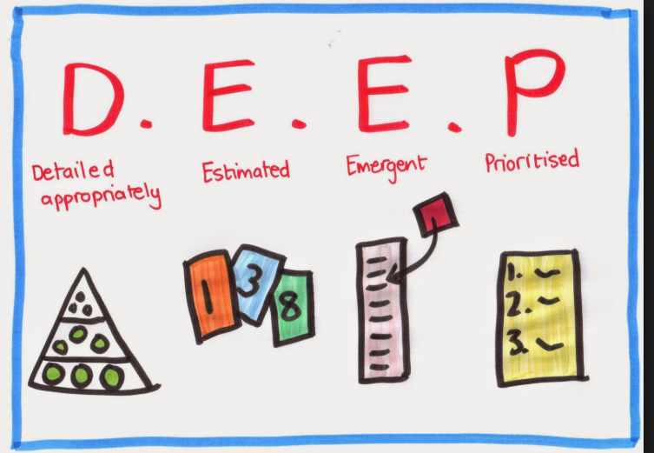
DEEP

Slide 3
Detailed Appropriately
모든 PBI들은 동일한 수준으로 상세화하지 않는다.
우선 순위가 높은 PBI들(다가오는 스프린트에서 작업 대상이 되는 PBI)은 바로 작업할 수 있을 정도의 크기로 분할되며 상세화된다.
다른 PBI들은 크기가 상대적으로 크며 상세화가 덜 되어 있다.

Slide 4
Emergent
비즈니스 환경 변화, 고객의 요구사항 변경 등으로 제품 백로그는 고정되어 있지 않고 계속해서 변경된다.
PBI들은 제거될 수 있고 새로운 PBI가 제품 백로그에 추가되고 우선순위도 변경된다.

Slide 5
Estimated
각 PBI는 크기(추정치)를 가지고 있다.
만약 우선 순위가 높은 PBI가 크기가 크다면 더 분할할 필요가 있음을 의미한다.
PBI의 크기를 추정할 때 스토리 포인트나 시간을 사용하는 경우가 많다.

Slide 6
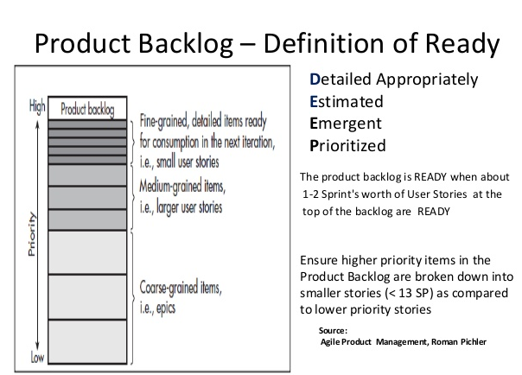

Slide 7
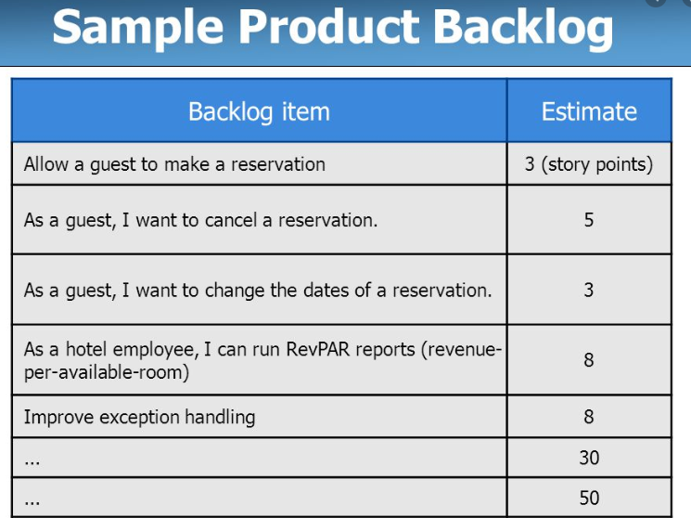
Estimated

Slide 8
스토리 포인트
스토리를 구현하는데 소요되는 상대적인 노력의 양과 개발 복잡도 그리고 내재된 위험성 등을 종합적으로 분석하여 나타낸 값을 의미
사용자 스토리의 규모를 표현하는 단위
상대적: 4점의 점수를 받은 스토리는 2점을 받은 스토리의 두 배 크기

Slide 9

스토리 포인트 추정
다음 건물들의 스토리 포인트를 추정하라

Slide 10
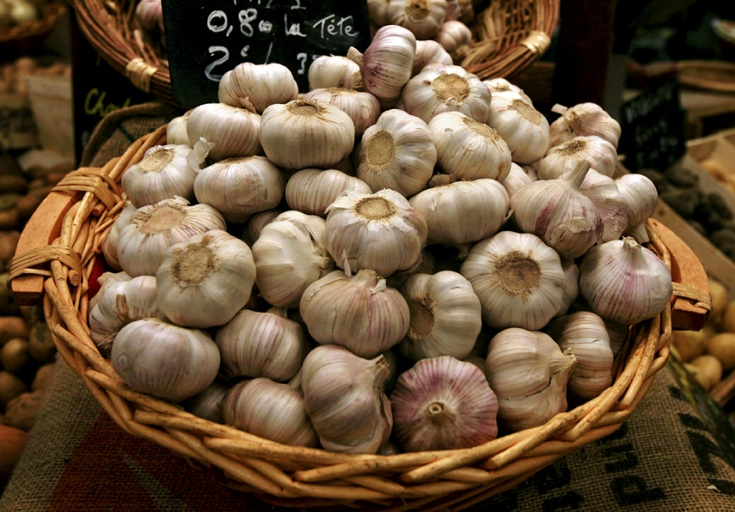
스토리 포인트 추정
0,1,2,3, 5, 8, 13, 21, 40, 100
5보다 약간 큰 스토리는?
8보다 약간 작은 스토리는

Slide 11
보충: 스토리 포인트 추정
0,1,2,3, 5, 8, 13, 21, 40, 100
30인 스토리는 21로 추정할 수도 40으로 추정할 수 있다. 따라서 크기 클수록 정확도가 떨어진다.
크기를 분할하면 정확도는 올라간다.

Slide 12
스토리 포인트 추정
Planning poker 게임
스토리 낭독
질문 및 답변
추정 카드 선택: 한 차수 이내 값
카드를 동시에 공개
추정치들이 서로 다를 경우 가장 높은 추정치를 내놓는 추정자와 가장 낮은 추정치를 내놓는 추정자가 이유 설명
수렴할 때 까지 반복

Slide 13
우선순위(MoSCoW)
M (Must)
필수적인 기능이다. 이 기능이 제공되지 않으면 제품으로써의 존재가치가 상실되지만 일단 제공되면 제품의 가치를 상승하는데 더 이상 기여를 하지 않는다.
heart is “must”. Without it, there is no live organism. What is must in your application?
S (Should have)
중요하고 유용한 기능이며 가능하다면 포함되었으면 하는 기능이다.
a hand is “should”. Without it is hard. But you can survive even without hand. Well, in most cases.
C (Could have)
만약 제공된다면 사용자의 만족도를 올릴 수 있는 바람직한 기능이다. 현재 개발 일정에 여유가 없어 제공되지 않는다 할지라도 크게 문제가 되지 않는 기능을 의미한다.
hair is “could”. It is fine to have them, you even look nicer, but you will definitely survive without them
W (Wont have )
현재 개발 일정에서 누락되어도 아무 상관이 없는 기능을 의미한다.
unnecessary waste.

Slide 14
우선 순위 기준
High customer value
High benefit to the business
Easy to be implemented
High risk
High cost if not implement as soon as possible
Dependencies between items
Contribute most to the next Sprint goal?

Slide 15
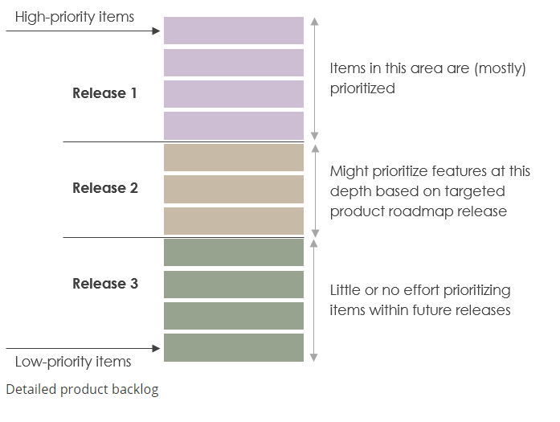
Prioritized
다음 몇 개의 스프린트의 대상이나 첫 릴리즈 대상이 되는 PBI들에 대해 우선순위
제품 백로그의 모든 PBI들을 우선순위할려고 노력하지 말라

Slide 16
도움이 되는 링크
스크럼 안내서
애자일 개요
애자일 실천
일본 회사 이야기
스크럼 마스터 체크리스크

Slide 17
강의 주제
스프린트 계획 회의

Slide 18
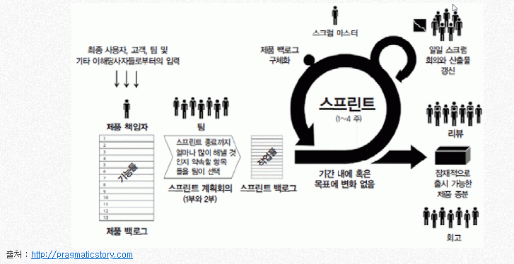
스크럼 프로세스

Slide 19
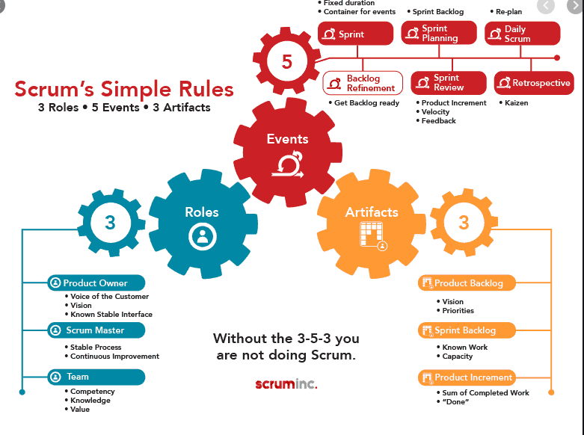
3-5-3

Slide 20
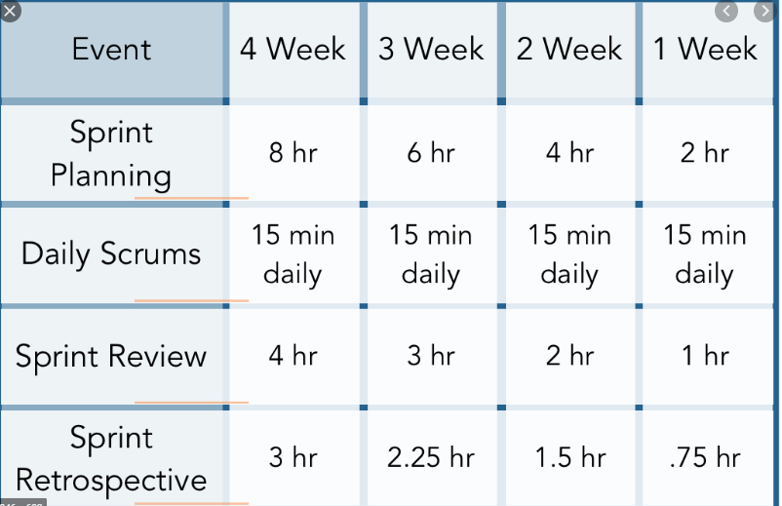
시간

Slide 21
스프린트 계획

Slide 22
스프린트 계획회의
스프린트를 준비하기 위한 회의
Part 1: “무엇(what)”
참가자: 제품 책임자, 팀, 스크럼마스터
스프린트 목표 설정
백로그 검토
Part 2: 어떻게(how)”
참가자: 팀, 스크럼마스터, 제품 책임자(선택 사항이지만 질문이 있으면 연락할 수 있어야 한다. )
팀이 스프린트 내에 할 수 있는 아이템 선정
아이템(스토리)를 태스크 단위로 분할

Slide 23
예
1차 이터레이션(기본 로그인 기능)
로그인 웹 페이지 생성
웹 페이지에 사용자 id와 비번을 입력할 수 있는 텍스트 필드 추가
로그인 버튼
입력을 검증하는 기능 및 스타일링 없음(No CSS)
로그인 버튼을 누르면 환영 웹 페이지를 보여줌
2차 이터레이션(비번 검증 기능)
입력 값에 대한 검증 기능 제공
CSS 추가하여 웹페이지 스타일링
타당하지 않은 비번으로 입력 했을 때 오류 메시지 생성
3차 이터레이션(세션유지 기능)
비밀번호를 잊어버렸을 때 재생성하는 기능
Remember me 기능 추가
사용자가 로그인 했을 때 환영 웹페이지가 아닌 적절한 웹 페이지로 redirect

Slide 24
Part2: 스토리를 태스크로 분할
스토리에 대해 토론
스토리를 태스크(task)로 나눈다:
일반적으로 스토리 하나를 개발자 한 명이 처음부터 끝까지 개발하지 않는다. 개발자마다 전문분야가 있고 또 일을 분담하는 것이 스토리를 더 빨리 구현할 수 있기 때문이다.
스토리는 고객 또는 사용자 관점에서 기능을 서술. 개발자 관점으로의 전환 필요
예: (스토리)사용자는 여러 기준으로 직업들을 검색할 수 있다=>기본 검색화면 구현, 상세 검색화면 구현, 결과 처리화면 구현, 기본(상세) 검색을 위한 질의어 작성 등
각 태스크마다 개발자 한 명이 책임을 맡는다.
작업량 추정

Slide 25
타스크 분할 및 소요 시간 추정
사용자 스토리 | 타스크 | 시간 | 담당자
학생은 자신이 수강한 과목 목록을 조회할 수 있다. | 조회 화면 UI 생성 | 5 | 홍길동
 | 조회 질의어 작성 | 3 | 홍길서
 | 상세 정보 화면 설계 | 5 | 홍길북
 | UI 테스트 | 3 | 홍길남
 | 질의어 테스트 | 3 | 홍길남
사용자 스토리를 타스크로 분할하고 각 타스크를 완료하는데
걸리는 시간을 추정

Slide 26
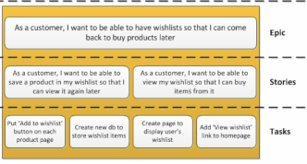
Epic->User Stories->Tasks

Slide 27
제품 백로그->스프린트 백로그

Slide 28
Capacity based Sprint Planning
Capacity: 한 스프린트 동안 사용할 수 있는 팀의 가용 시간
각 팀원의 가용시간 파악 : 회의/이메일/휴가 등을 제외하고 오로지 프로젝트에 관련된 일만 할 수 있는 시간만을 고려
전체 가용 시간에서 Scrum events(스프린트 계획 회의, 일일 스크럼 미팅, 스프린트 리뷰 및 회고)및 백로그 정제 회의에 참여하는 시간을 고려하여 계산
스프린트 기간 | 2주 | 10일
멤버 | Available days | Available hours per day | Total available hours
홍길동 | 10 | 5 | 50
홍길서 | 9 | 6 | 54
홍길남 | 10 | 4 | 40
홍길북 | 8 | 5 | 40

Slide 29
태스크 분할 및 소요 시간 추정
사용자 스토리 | 타스크 | 시간 | 담당자
학생은 자신이 수강한 과목 목록을 조회할 수 있다. | 조회 화면 UI 생성 | 5 | 홍길동
 | 조회 질의어 작성 | 3 | 홍길서
 | 상세 정보 화면 설계 | 5 | 홍길북
 | UI 테스트 | 3 | 홍길남
 | 질의어 테스트 | 3 | 홍길남
사용자 스토리를 태스크로 분할하고 각 태스크를 완료하는데 걸리는 시간을 추정
이와 같은 과정을 팀의 가용시간이 넘지 않을 때 까지 반복하여 사용자 스토리 추가

Slide 30
스크럼 프로세스

Slide 31
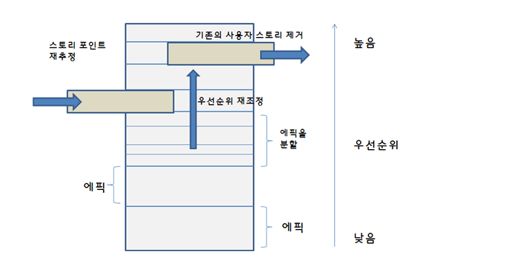
백로그 정제 회의
Backlog refinement(grooming) meeting
에픽(한 스프린트 내에서 완성할 수 없을 정도로 큰 사용자 스토리)을 보다 작은 사용자 스토리로 분할하고 분할된 사용자 스토리들에 대한 스토리 포인트 추정
다음 다가올 스프린트에 완성할 사용자 스토리들을 정제하는 작업
새로운 사용자 스토리에 대한 크기(스토리 포인트) 추정
필요하다면 기존의 사용자 스토리에 대한 재 추정
우선 순위 조정
스프린트10%이내 시간 할애

Slide 32
백로그 정제 회의

Slide 33
준비의 정의 (Definition of Ready, DoR)
제품 백로그에서 스프린트 백로그로 이동하기 위해 만족되어야 하는 요건 목록
가치가 명확하게 기술되었다
의존 사항이 모두 식별되었다
인수 기준이 명확하며 테스트 가능하다
PBI가 스프린트 내에 완성할 수 있을 만큼 충분히 작게 추정되었다.

Slide 34
강의 주제
속도(Velocity)
릴리스 계획(Release planning)

Slide 35
속도 추정
속도: 한 스프린트 동안에 완료된 스토리 포인트들의 합

Slide 36
Velocity
속도: 한 스프린트 동안에 완료된 스토리 포인트들의 합
Velocity 이내로 사용자 스토리 추출
추정된 속도: 20
실제 속도: 16
Done
5
5
5
Done
8
8
8
3
Done
3
3
Almost Done
3
3
3
Not started
1
1
1
3
3
Spring backlog
스프린트 종료
5
8
스프린트 시작
만약 스프린트백로그에 있는 모든 스토리를 예정보다 빨리 완성하면 제품백로그에서 우선순위에 따라 사용자 스토리를 가져옴
Product backlog

Slide 37
속도
팀의 진도를 평가하는 수단
이터레이션(스프린트) 동안 완성된 스토리들의 스토리 포인트의 총합
예제: 다음 표를 보고 속도를 계산하라?
스토리 | 스토리 포인트 | 상태
스토리 A | 5 | 부분완료
스토리 B | 7 | 완성(Done)
스토리 C | 5 | 완성(Done)
스토리 D | 3 | 부분완료
스토리 E | 3 | 완성(Done)
스토리 F | 8 | 시작안함
스토리 G | 5 | 부분완료

Slide 38
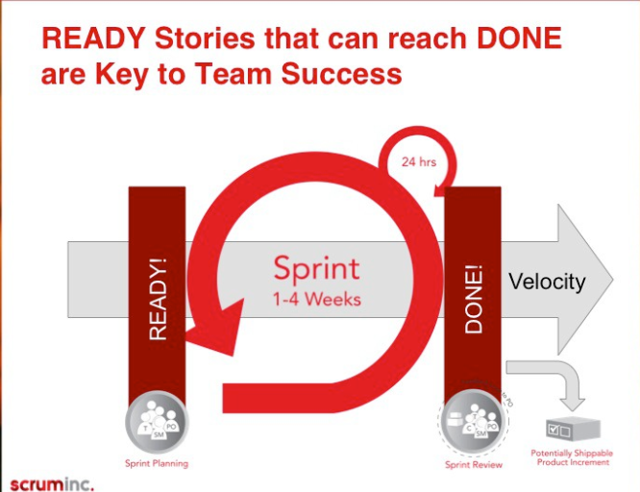
완료의 정의 (Definition of Done, DoD)
Done(완료) 상태로 가기 위해 만족해야 할 요건 목록
모든 스토리에 적용

Slide 39
DoD(Definition of Done) 예
Unit Tests 통과
코드 리뷰
리그레션 테스팅 통과
기능 테스팅 통과
인수 기준 만족
사용자 문서 갱신
성능 테스팅 통과
UX 디자이너 승인
제품 책임자 승인
DoD는 모든 스토리에 적용되는
체크리스트 이지만 인수 기준은 개개의 특정 스토리에
적용된다.

Slide 40
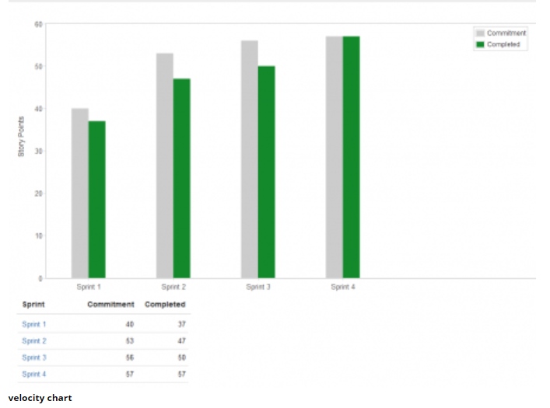
Velocity Charts

Slide 41
불확실성을 고려한 속도 추정
Mike Cohn, “Agile Estimating and Planning”
완료된 스프린트 | 최소 보정치 | 최대 보정치
0,1 | 0.6 | 1.6
2 | 0.8 | 1.25
3 | 0.85 | 1.15
4이상 | 0.9 | 1.11
만약 초기 속도 추정치(스프린트를 처음을 시작하기 전)가
20이라면 완료될 스토리 크기는 0.6*20=12이고
완료될 수 있는 스토리 크기는 1.6*20=32이다.

Slide 42
날짜가 고정되었을 때 개발 범위 결정
속도가 20으로 추정되는 팀이 2달 프로젝트(2주짜리 4개의 스프린트)를 수행한다고 가정하면 개발 범위는
만들어 질 스토리 크기는 0.6*20*4=48
만들 수 있는 스토리 크기는 1.6*20*4=128

Slide 43
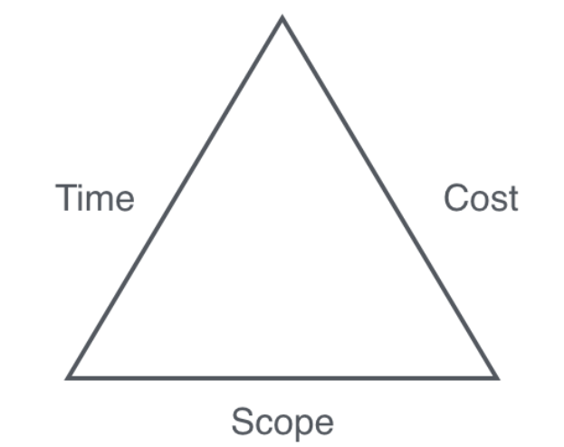
릴리스 계획(출시계획)
날짜(Time)/예산(Cost) 3요소를 고려하여 무엇(Scope)을 전달할 수 있을지를 추정

Slide 44
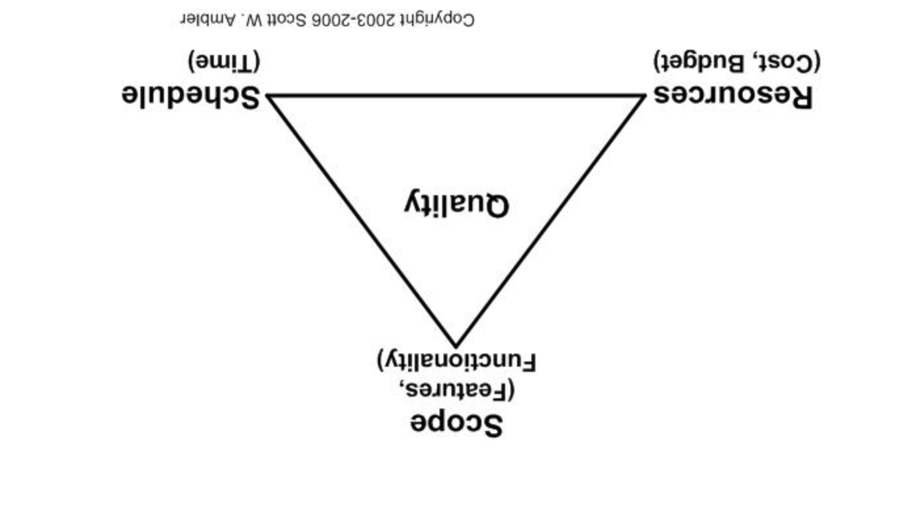
릴리스 계획
fixed
variable

Slide 45
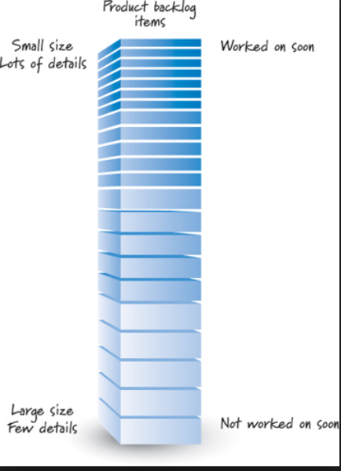
릴리스 계획
만들어질 것
48
만들 수 있는 것
128
만들지 못할 것

Slide 46
릴리즈 계획-1
만들어질 것
만들어야 하는 것
48
만들 수 있는 것
128
만들지 못할 것

Slide 47
릴리스 계획-2
만들어질 것
48
만들어야 하는 것
만들 수 있는 것
128
만들지 못할 것

Slide 48
릴리스 계획-2
위험을 감수하고 개발 진행하고 개발에서 획득한 지식을 바탕으로 개발 진행 여부를 결정
릴리스 날짜를 연기하거나 개발 인력을 추가
기술적 채무(앞으로 해야 할 일을 하는데 필요한 시간을 담보로 오늘 빚을 냄, 소프트웨어 개발 과정에서 장기적으로 바람직한 접근법 대신 당장 편한 해법을 택해 발생하는 추가적 작업 비용를 선택
나쁜 설계
결함
불충분한 테스트 범위
자동 테스트 대신에 수동 테스트

Slide 49
릴리스 계획-3
만들어질 것
48
만들 수 있는 것
128
만들지 않을 것
만들어야 하는 것

Slide 50
릴리즈 계획-3
개발 중단
릴리즈 날짜 연기
개발 인력 추가
기술적 채무

Slide 51
강의 주제
스크럼 도구
스크럼 태스크 보드
Burn down charts
Burn up charts

Slide 52
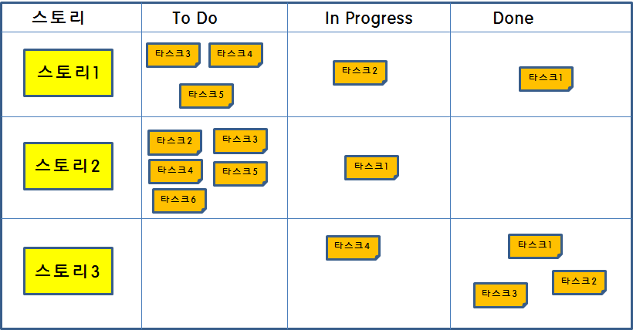
스크럼 태스크 보드
매일 기록

Slide 53
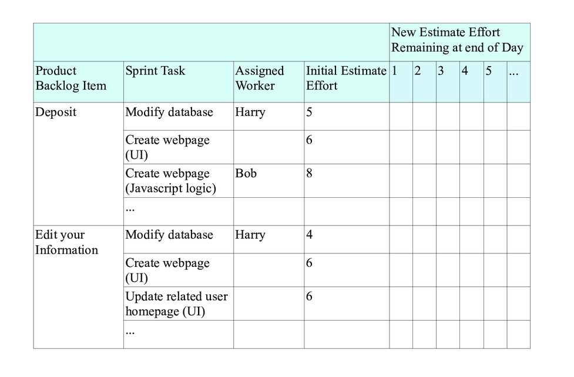
스프린트 백로그

Slide 54
작업 현황
스토리 | 타스크 | 담당자 | 상태 | 추정시간 | 완료추정시간(July)
 |  |  |  |  | 1 | 2 | 3 | 4 | 5 | 6 | 7 | 8 | 9 | ...
스토리 1 | 타스크 1 | 홍길동 | 진행중 | 10 | 10 | 10 | 8
 | 타스크 2 | 홍길서 | 완료 | 5 | 0 | 0 | 0
 | 타스크 3 | 홍길동 | 진행중 | 6 | 6 | 6 | 3
 | 타스크 4 | 홍길서 | 할 일 | 8 | 8 | 8 | 8
스토리 2 | 타스크 1 | 홍길서 | 완료 | 12 | 10 | 4 | 0
 | 타스크 2 | 홍길서 | 할 일 | 4 | 4 | 4 | 4
 | 타스크 3 | 홍길동 | 완료 | 6 | 2 | 0 | 0
 | 타스크 4 | 홍길동 | 완료 | 4 | 4 | 0 | 0
 | 타스크 5 | 홍길동 | 할일 | 12 | 12 | 12 | 12
완료되기 까지 시간 |  |  |  | 67 | 40 | 32 | 23

Slide 55
Burn down charts

Slide 56
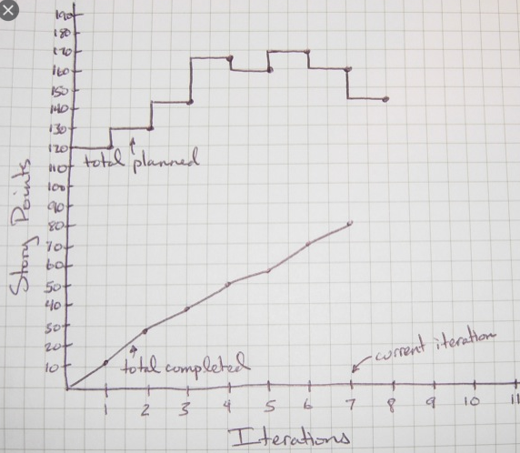
Burn up charts

